Slide 1

Diapositivas de:
ASPEL NOI.
Materia: Simulación Paquetería.
Licenciatura en Contaduría.
Centro Universitario UAEM Valle de Teotihuacán.
L. C. P. Lizbeth Sandoval Juárez.
Créditos: 6
Fecha de elaboración: Septiembre 2015.

Slide 2
Justificación
Septiembre 2015.
Que sirva de ayuda para que el alumno desarrolle competencias que le permita manejar el paquete de Nomina Integral (NOI), con destreza y habilidad en virtud del avance tecnológico en la actualidad y los propios requerimientos de las empresas.

Slide 3
Objetivos
Septiembre 2015.
Proporcionar de forma clara y comprensible los conceptos prácticos para el control de todos los aspectos legales y fiscales de la nómina de la empresa y dar cumplimiento a las obligaciones fiscales.

Slide 4
Índice
Septiembre 2015.
Definición de Aspel NOI.
Instalación.
Requerimientos del sistema.
Administrador de periodos.
Teclas de acceso rápido.
Parámetros del sistema.
Perfiles de usuario.
Captura de departamentos.
Captura de puestos.
Captura de clasificaciones.
Alta Trabajadores.
Diseño de credencial.
Catalogo de percepciones y deducciones.

Slide 5
Septiembre 2015.
Índice
Horas extra.
Vacaciones.
Faltas.
Movimientos de la Nomina.
Captura individual de movimientos.
Registro de una percepción o deducción a varios trabajadores.
Registro masivo de movimientos por trabajadores.
Timbrado de recibos electrónicos.
Timbrado de CFDI uno a uno.
Envió de correo electrónico masivo CFDI.
Historial de recibo electrónico.
Generación de avisos afiliatorios IMSS.
Generación de respaldo.
Bibliografía.

Slide 6
Definición de Aspel NOI.
Septiembre 2015.
Aspel-NOI es un sistema que automatiza el control de los aspectos más importantes de la nómina, su fácil manejo y versatilidad ofrecen un cálculo exacto de las percepciones y deducciones de los trabajadores atendiendo los requerimientos específicos de la empresa. Calcula la retención de ISR, cuotas obrero-patronales de IMSS e INFONAVIT, subsidio para el empleo y previsión social, entre otros, de acuerdo a las disposiciones fiscales y laborales vigentes. Asimismo, se encuentra preparado para emitir Comprobantes Fiscales Digitales por Internet (CFDI’s) de los recibos de nómina, para dar cumplimiento a la reforma fiscal 2014.

Slide 7
Instalación.
Septiembre 2015.
El sistema tiene dos formas de operación:
Local o Servidor. Utiliza esta opción en los siguientes casos:
  Cuando el sistema se utilizará solamente en un equipo.
  Si el sistema se instalará en una red y el equipo donde estás realizando el proceso es el servidor. Este tipo de instalación te permitirá operar el equipo como servidor de licencias, es decir, los equipos instalados como estaciones de trabajo validarán su acceso al sistema a través de dicho servidor, tomando en cuenta que es en este equipo donde se debe realizar la activación de las licencias de usuarios adicionales que se hayan adquirido.

Slide 8
Requerimientos del sistema.
Septiembre 2015.
Procesador Intel Pentium® de 1.8 Ghz o superior.
512 MB de RAM.
140 MB de espacio libre en disco duro.
Monitor Super VGA (800x600) o superior.
Microsoft Windows® XP, 2003, Vista, 2008 ó 7.

Slide 9
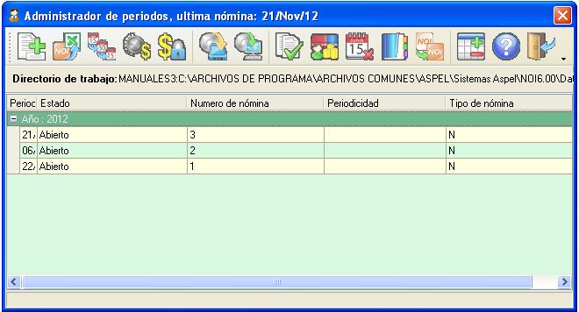
Administrador de periodos.
Septiembre 2015.
Acceso
Menú Archivo, Administrador de periodos de nómina.
¿Qué es?
Desde esta consulta podrás administrar los periodos de la nómina que requieras, podrás agregar, modificar o eliminarlos si así lo requieres

Slide 10
Teclas de acceso rápido.
Septiembre 2015.
Las teclas de acceso rápido son las combinaciones de teclas que te ayudarán a obtener un acceso más rápido a los catálogos del sistema, o a realizar alguna función específica, sin necesidad de buscar en la barra de menú la función deseada.
Para identificar las teclas de acceso rápido observa a detalle la barra de menú y encontrarás una letra subrayada en cada una de las opciones del menú.

Slide 11
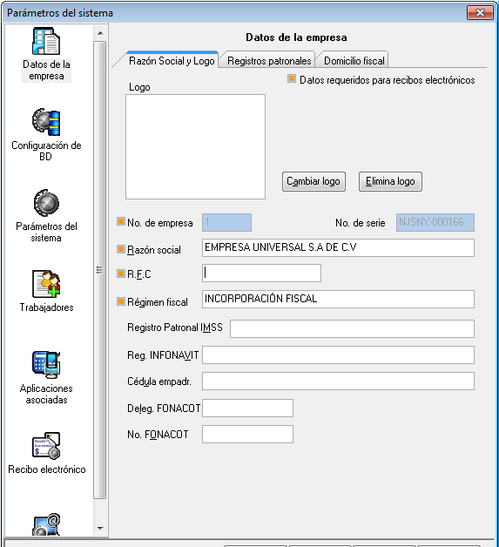

Parámetros del sistema.
Septiembre 2015.
Acceso
Menú Configuración, Parámetros del sistema.
Desde la barra de herramientas principal, con el botón

Slide 12
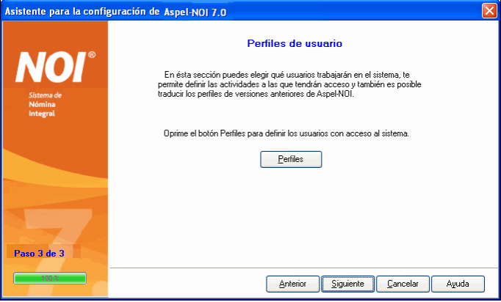
Perfiles de usuario.
Septiembre 2015.
Acceso
Desde el Asistente para la configuración de Aspel-NOI 7.0, paso Perfiles de usuario.
¿Qué es?
En este módulo se administran y controlan los usuarios, contraseñas y permisos de acceso a cada una de las opciones de los sistemas Aspel. Para una mejor administración de estos usuarios, se proporciona un módulo principal, en el que podrás dar de alta los usuarios que podrán activarse en cualquiera de los sistemas Aspel que tengas instalados en tu equipo.

Slide 13
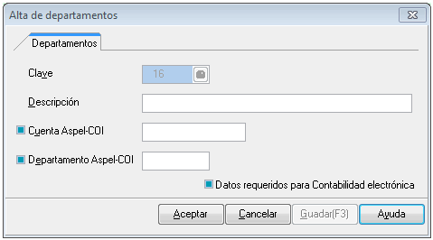
Captura de departamentos.
Septiembre 2015.
Ingresa a la opción Catalogo de Departamentos del menú Archivo.
Elige menú Edición, opción Agregar.
Captura la información correspondiente en la ventana que aparece, oprime el botón Aceptar.

Slide 14
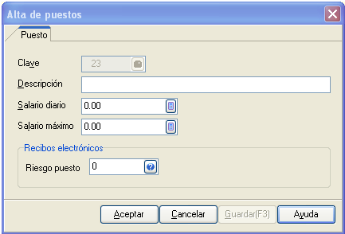
Captura de puestos.
Septiembre 2015.
Acceso
Menú Archivo, Puestos/ Menú Edición, Agregar.
¿Qué es?
Esta opción te permite dar de alta un nuevo puesto dentro del catálogo, para lo cual debes capturar los datos que se piden en Alta de puestos.

Slide 15
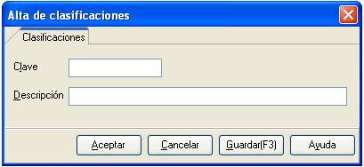
Captura de clasificaciones.
Septiembre 2015.
Acceso
Menú Archivo, Clasificaciones/ Menú Edición, Agregar.
¿Qué es?
Esta opción te permite dar de alta una nueva clasificación dentro del catálogo, para lo cual debes capturar los datos que se piden en Alta de clasificaciones.

Slide 16
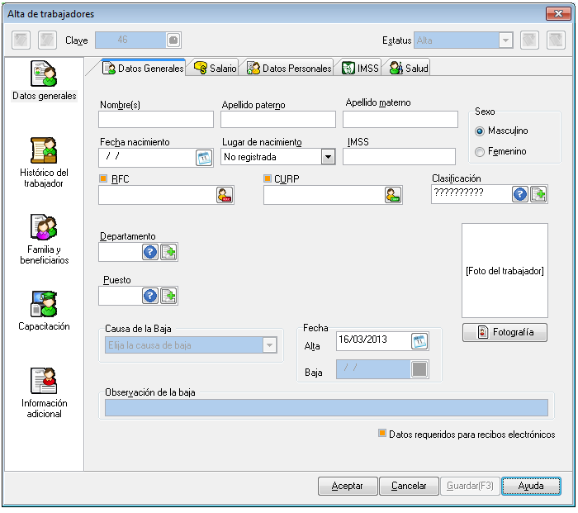
Alta Trabajadores.
Septiembre 2015.
Acceso
Menú Archivo, Trabajadores, Catálogo de trabajadores/ Menú Edición, Agregar.
¿Qué es?
Esta opción te permite dar de alta a un trabajador dentro del catálogo, del cual se tomarán los datos para el cálculo de la nómina, como son: clave y nombre del trabajador, departamento, puesto, clasificación, fecha de alta, salario diario, entre otros.

Slide 17
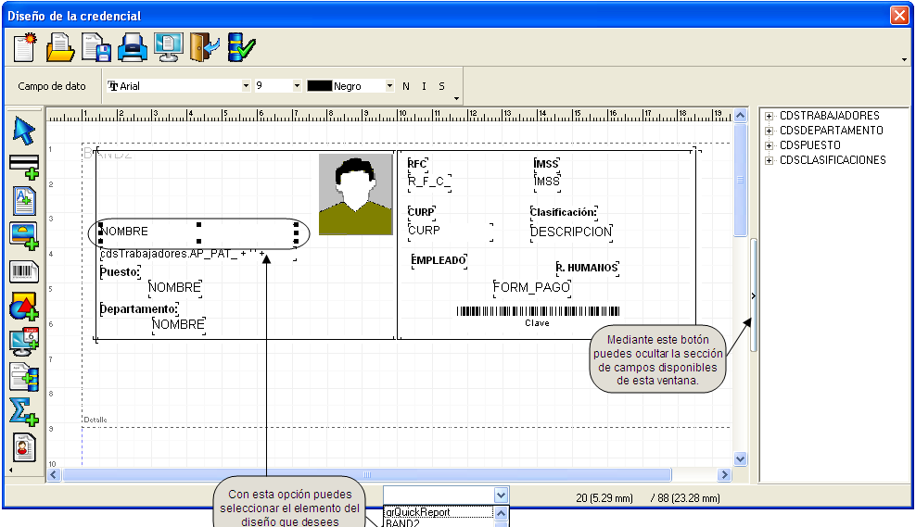
Diseño de credencial.
Septiembre 2015.
Acceso
Menú Reportes, Credenciales, Credenciales, opción diseño de credencial.

Slide 18
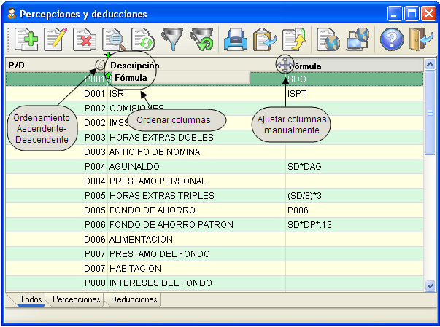
Catalogo de Percepciones y deducciones.
Septiembre 2015.
Acceso
Menú Archivo Percepciones y deducciones.

Slide 19


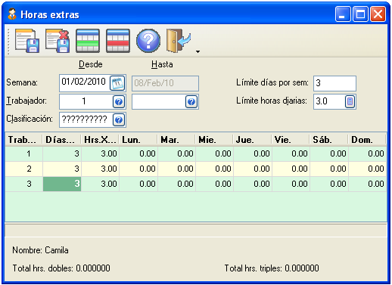
Horas extra.
Septiembre 2015.
Acceso
Menú Edición, Horas extras.
Menú Archivo, Trabajadores, Catálogo de trabajadores, con el botón
Menú Archivo, Trabajadores, Consulta de nómina, con el botón

Slide 20
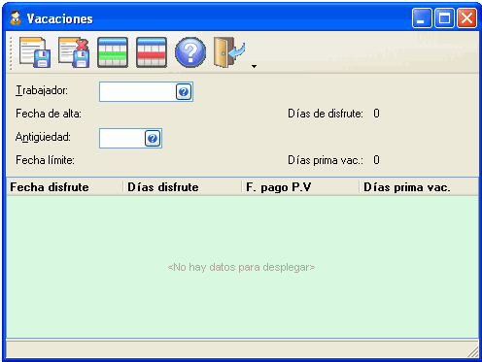
Vacaciones.
Septiembre 2015.
Acceso
Menú Edición, Vacaciones.
Consultas, Vacaciones, con el botón
Desde la barra de herramientas del Catálogo de trabajadores, con el botón
¿Qué es?
Utiliza esta opción cuando desees registrar o modificar las vacaciones para un trabajador.
Esta opción se utiliza para cumplir con la obligación de la empresa de otorgar vacaciones a los trabajadores, así como para pagar la prima vacacional correspondiente a los días de vacaciones.

Slide 21

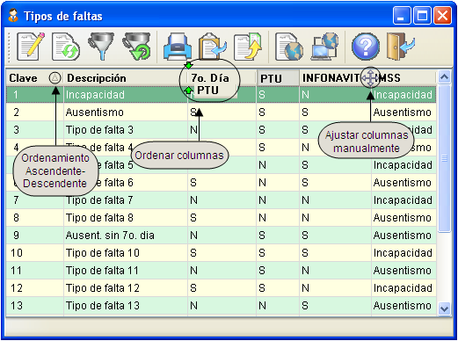
Faltas.
Septiembre 2015.
Acceso
Menú Archivo, Tipos de faltas.
Desde la barra de herramientas principal, con el botón

Slide 22
Movimientos de la Nomina.
Septiembre 2015.
¿Qué es?
Los movimientos a la nómina son el registro de las diferentes incidencias que se presentan durante el periodo de pago de nómina.
En el sistema existen diferentes opciones para el registro de movimientos que se presentan en un periodo, los cuales pueden ser:
Movimiento por trabajador: Captura individual de movimientos.
Movimiento a varios trabajadores: Registro de una percepción o deducción a varios trabajadores.
Un trabajador varios movimientos: Registro masivo de movimientos por trabajador.

Slide 23
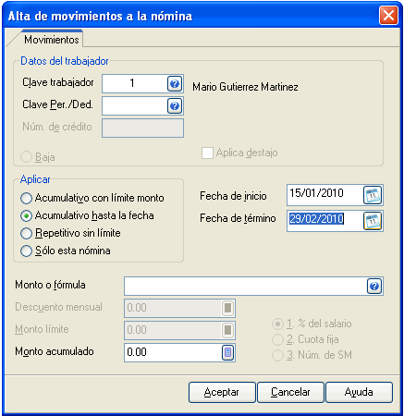
Captura individual de movimientos.
Septiembre 2015.
Mediante la Captura individual de movimientos a la nómina es posible realizar la programación de movimientos, es decir, permite registrar movimientos de los cuales se podrá configurar su aplicación en la nómina actual y posteriores sin necesidad de repetir su captura nómina tras nómina

Slide 24
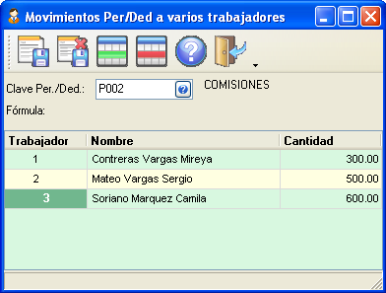
Registro de una percepción o deducción a varios trabajadores.
Septiembre 2015.
¿Qué es?
Con esta opción aplicarás un mismo movimiento a varios trabajadores, de esta manera es más rápido que hacerlo de forma individual.

Slide 25
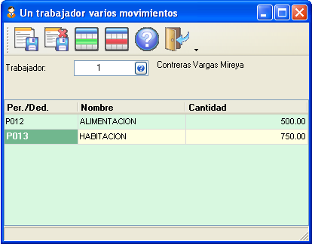
Registro masivo de movimientos por trabajador.
Septiembre 2015.
¿Qué es?
Esta opción permite aplicar en forma consecutiva varios movimientos a un trabajador.

Slide 26


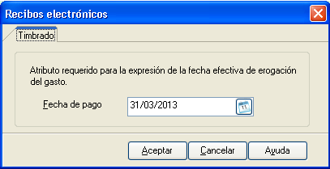
Timbrado de recibos electrónicos.
Septiembre 2015.
Acceso
Menú Consultas, Recibo electrónico, con el botón o las teclas Ctrl+T.
Menú Consultas, Recibo electrónico, con el botón
¿Qué es?
En esta ventana es el paso previo para realizar el timbrado de los documentos.

Slide 27

Timbrado CFDI uno a uno.
Septiembre 2015.
Acceso
Menú Consultas, Recibo electrónico, con el botón o las teclas Ctrl + T.
¿Qué es?
Con este proceso timbra el recibo electrónico del trabajador generándose los archivos .XML y .PDF

Slide 28
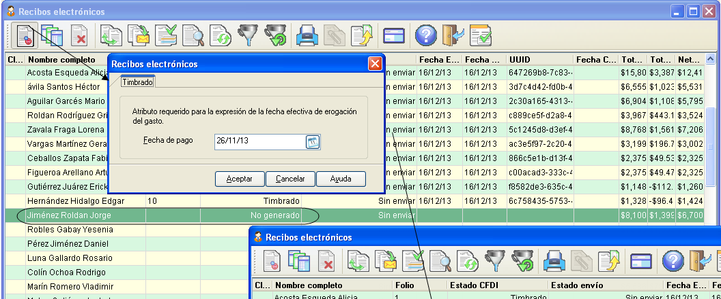
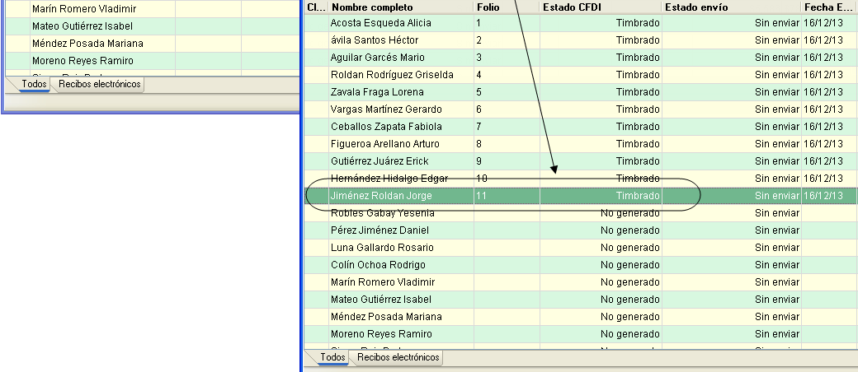
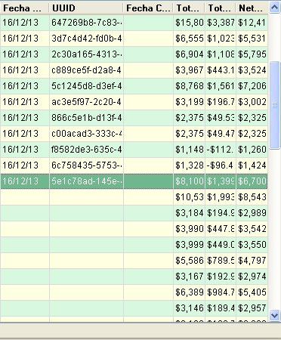
Septiembre 2015.

Slide 29
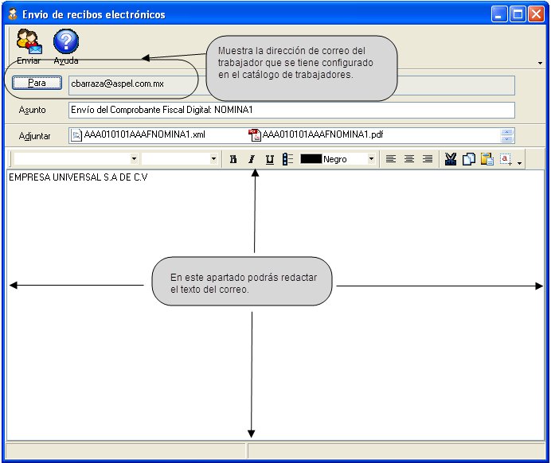

Envió de correo electrónico masivo CFDI.
Septiembre 2015.
Acceso
Menú Consultas, Recibo electrónico, con el botón
¿Qué es?
Esta opción te permitirá enviar correos masivos a los trabajadores, con el fin de mantener una comunicación con ellos para el envío de recibo de nómina CFDI, constancias u cualquiera otra información relevante. Principalmente se enviarán los archivos xml y pdf del CFDI del trabajador Así como el acuse de cancelación del recibo.

Slide 30
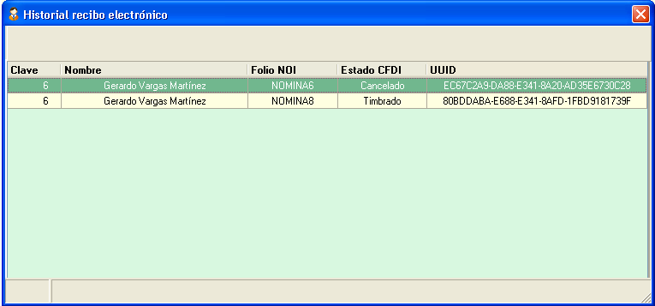
Historial de recibo electrónico.
Septiembre 2015.
Acceso
Menú Consultas, Recibo electrónico, con el botón
¿Qué es?
En esta ventana se muestra el detalle de timbrado del trabajador.

Slide 31
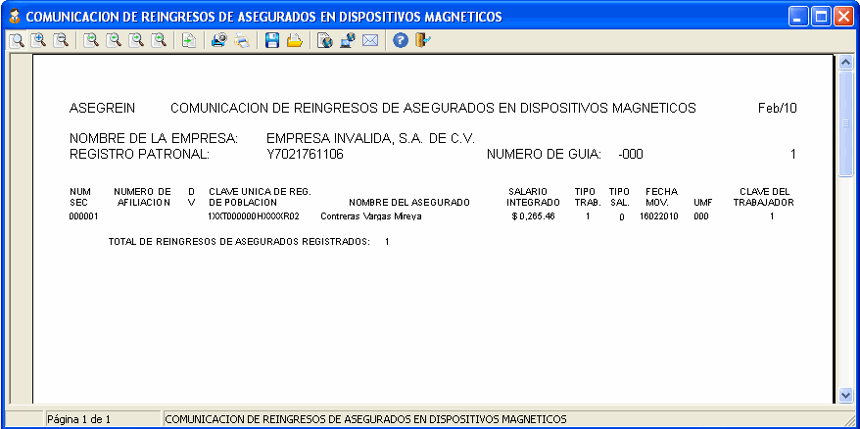
Generación de avisos afiliatorios IMSS.
Septiembre 2015.
Acceso
Menú Fiscales, IMSS, Avisos al IMSS, Disco.
¿Qué es?
Esta opción se utiliza para generar los archivos con los avisos de movimientos afiliatorios de Reingresos, Bajas y Modificaciones de Salario al IMSS dichos movimientos se graban en disco para su presentación ante el IMSS.

Slide 32
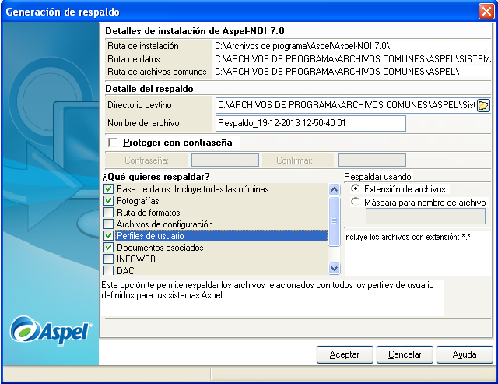
Generación de respaldo.
Septiembre 2015.
Acceso
Menú Utilerías, Respaldo de archivos, con la opción Generación de respaldo.
¿Qué es?
Esta opción sirve para copiar tus archivos de trabajo a otros dispositivos, como en una unidad virtual, disco extraíble, CD, disquete, en el disco duro de tu equipo o en otro directorio.

Slide 33
Bibliografía.
Septiembre 2015.
Manual de Uso Aspel NOI 7.0.
Díaz, F. (2010). Practicas de contabilidad con Aspel COI, NOI y SAE. México: Trillas.
Gómez, A. (2009). Sistemas de Información: Herramientas practicas para la gestión. México: Alfaomega.

